Slide 1
CHỦ ĐỀ:
CHỦ ĐỀ:
DUYÊN HẢI MIỀN TRUNG
DUYÊN HẢI MIỀN TRUNG

Slide 2
Thứ … ngày … tháng … năm ...
Lịch sử và địa lý
DÂN CƯ VÀ
HOẠT ĐỘNG SẢN XUẤT Ở
VÙNG DUYÊN HẢI MIỀN TRUNG
DÂN CƯ VÀ
HOẠT ĐỘNG SẢN XUẤT Ở
VÙNG DUYÊN HẢI MIỀN TRUNG
Bài 15
Bài 15
(3 Tiết – Tiết 1)

Slide 3
KHỞI ĐỘNG
KHỞI ĐỘNG

Slide 4
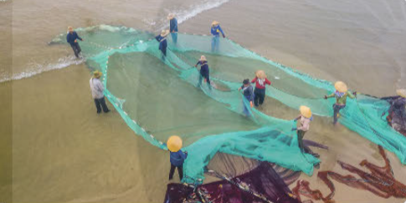
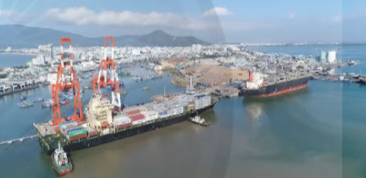
Các hình 1, 2 gợi cho em điều gì về hoạt động sản xuất ở vùng Duyên hải miền Trung?
Hình 1. Kéo lưới
Hình 2. Cảng Quy Nhơn (Bình Định)
Vùng duyên hải miền Trung là vùng đánh bắt và nuôi trồng hải sản lớn. Bên cạnh đó, vùng có đường bờ biển dài và vùng biển rộng lớn, thuận lợi phát triển kinh tế biển.

Slide 5
MỤC TIÊU
MỤC TIÊU
Sau khi học xong bài này, em sẽ:
Kể được tên một số vật dụng chủ yếu có liên quan đến đời sống của người dân ở vùng Duyên hải miền Trung.

Slide 6
KHÁM PHÁ
KHÁM PHÁ

Slide 7
1
Dân cư
1
Đọc thông tin, em hãy:
- Nêu tên một số dân tộc ở vùng Duyên hải miền Trung.
- Cho biết người dân vùng Duyên hải miền Trung phân bố chủ yếu ở đâu.

Slide 8
TRÌNH BÀY TRƯỚC LỚP

Slide 9
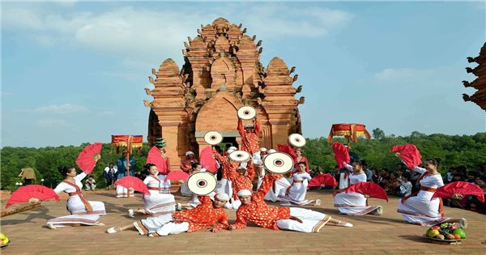
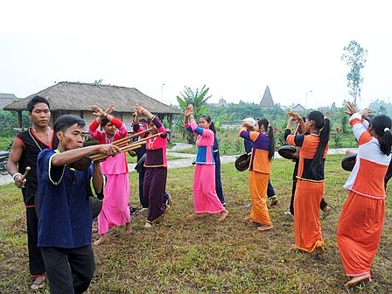
1
Dân cư
1
Vùng Duyên hải miền Trung có nhiều dân tộc cùng sinh sống như: Kinh, Chăm, Thái, Raglai,...
Dân tộc Chăm
Dân tộc Raglai

Slide 10
1
Dân cư
1
Cho biết người dân vùng Duyên hải miền Trung phân bố chủ yếu ở đâu.
Phần lớn dân cư của vùng phân bố ở đồng bằng và ven biển. Ở miền núi, dân cư thưa thớt.

Slide 11
2
2
Một số vật dụng chủ yếu trong đời sống người dân
TRÒ CHƠI :
TRÒ CHƠI :
ĐI TÌM
VẬT DỤNG
ĐI TÌM VẬT DỤNG

Slide 12
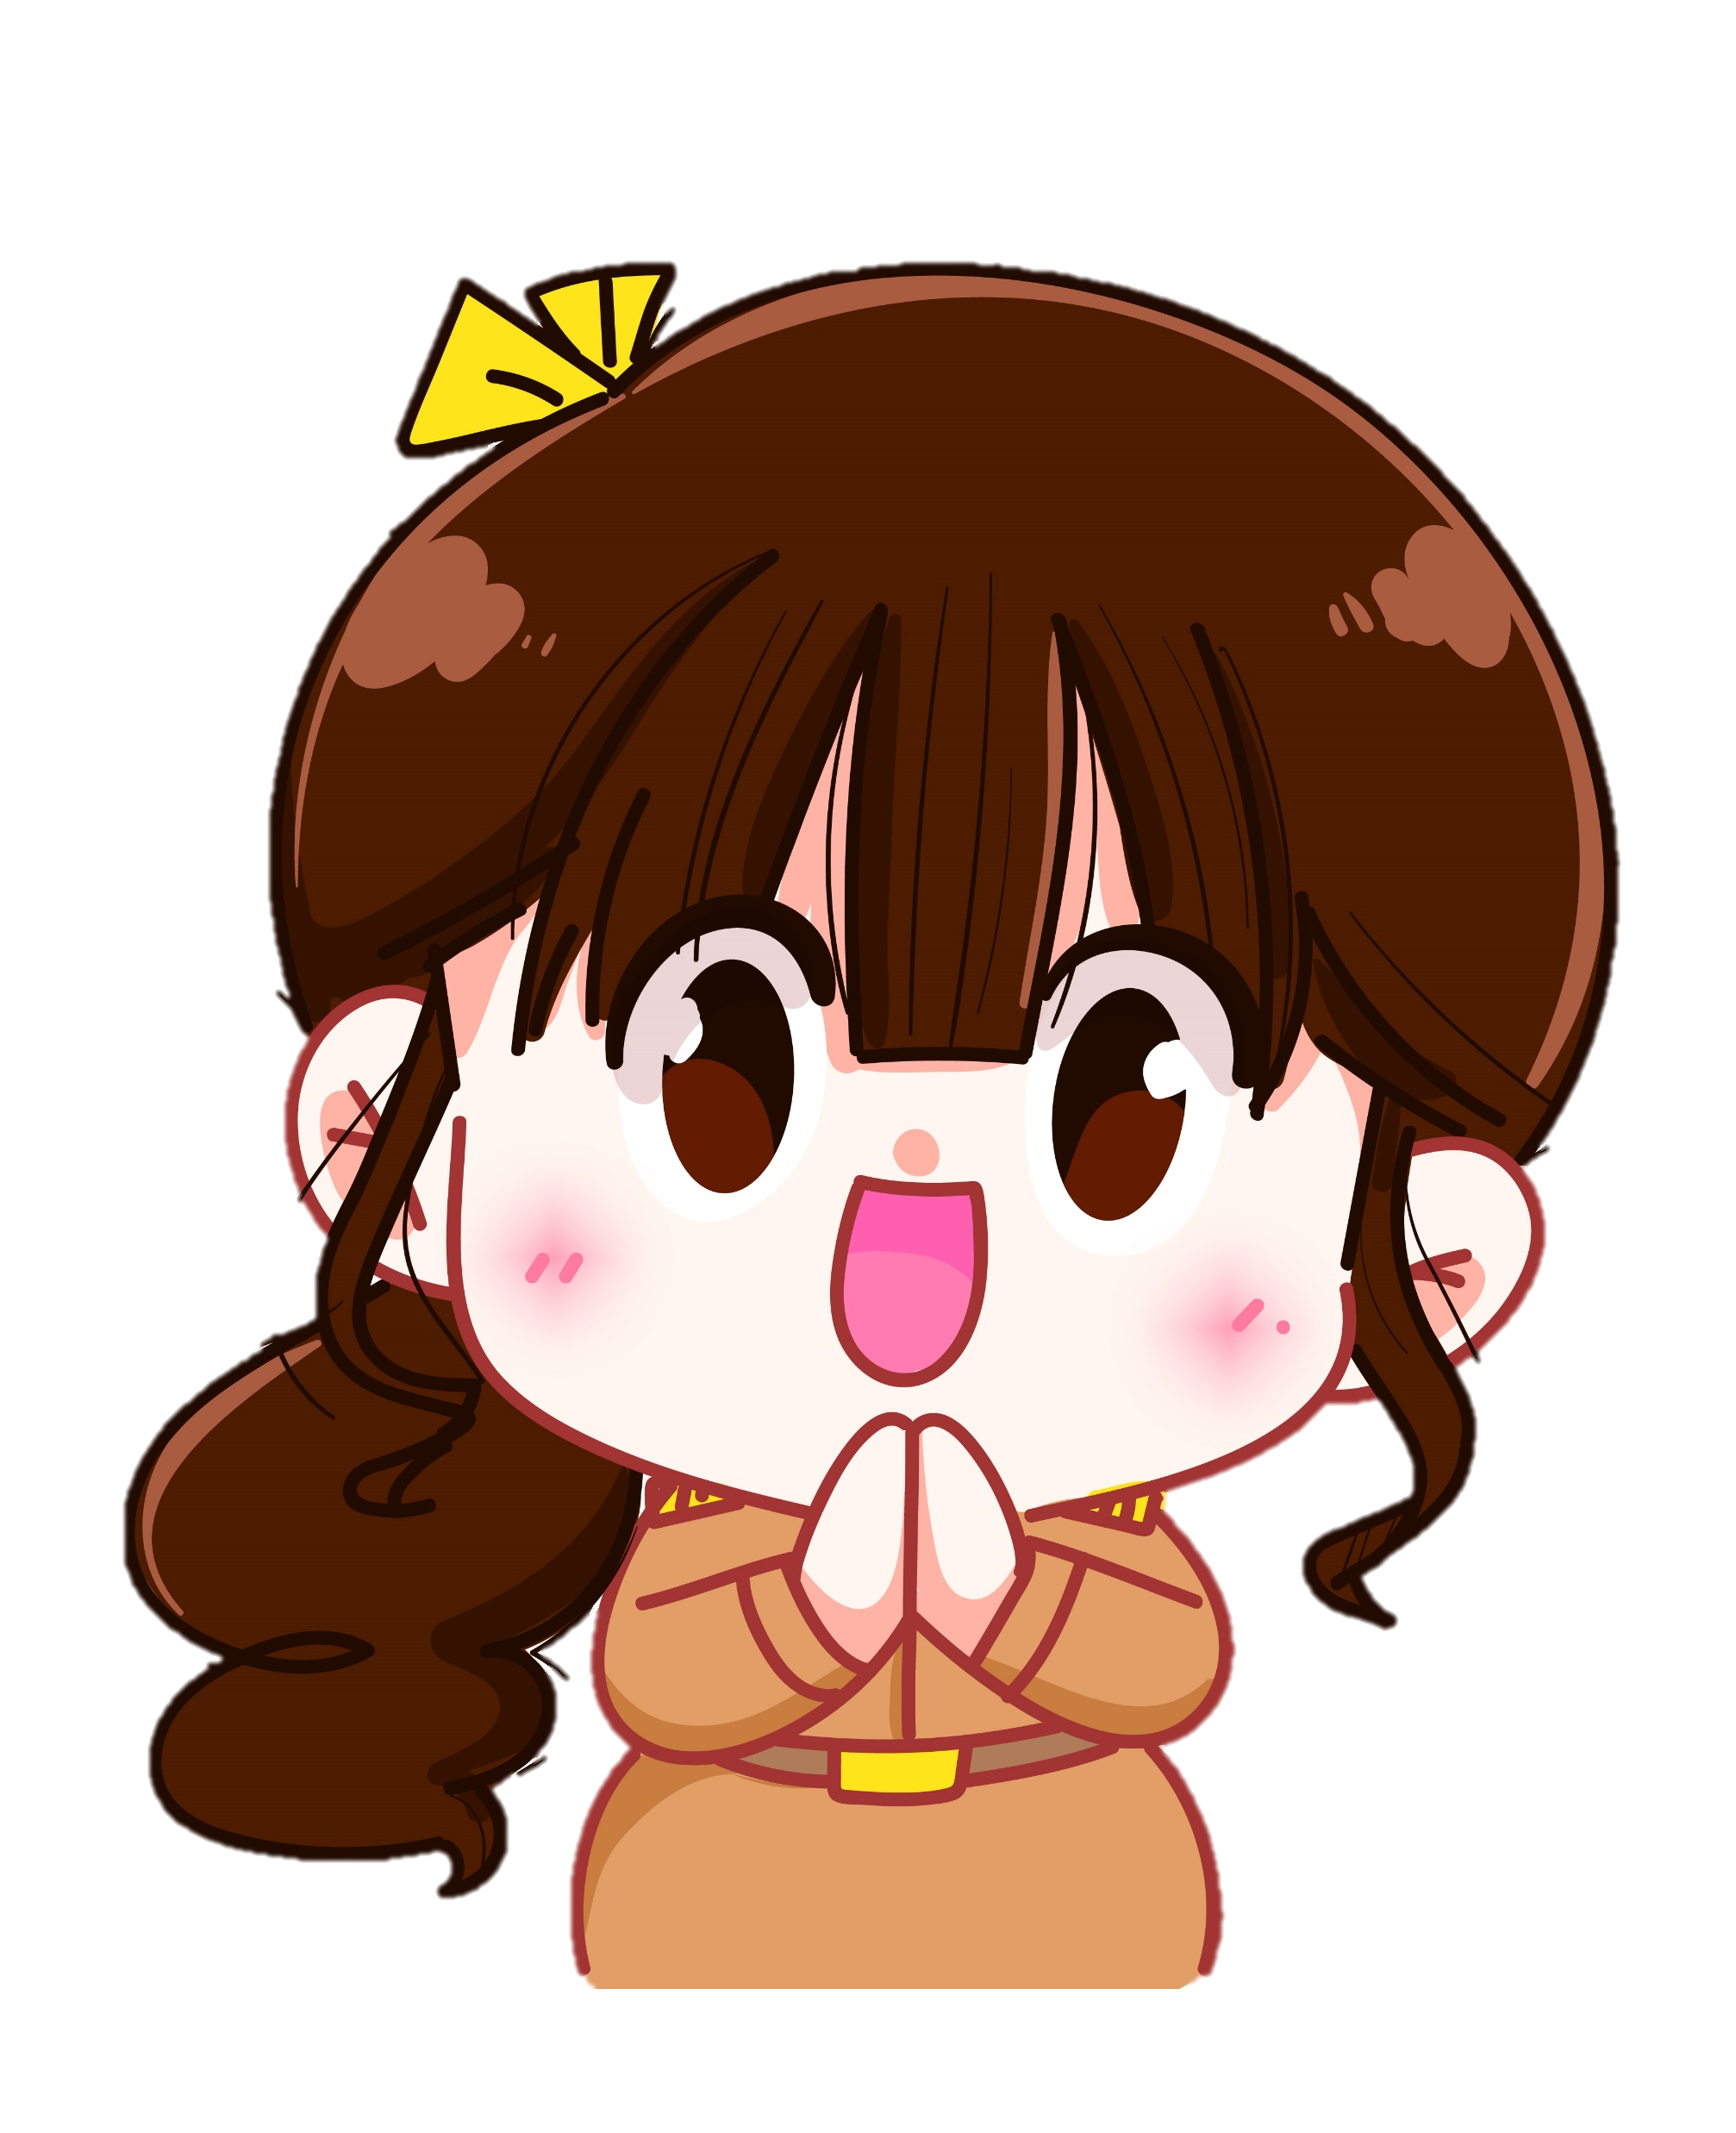
Các nhóm thi đua sắp xếp các chữ cái thành các từ có nghĩa. Nhóm tìm được nhiều từ khoá nhanh và đúng nhất là nhóm chiến thắng.
LUẬT CHƠI
LUẬT CHƠI

Slide 13
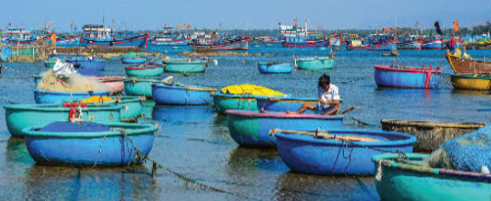
Đây là vật dụng gì trong đời sống người dân ở đây?
t/t/y/ề/g/h/ú/u/h/n/n
Thuyền thúng

Slide 14
Đây là vật dụng gì trong đời sống người dân ở đây?
i/l/ớ/ư
Lưới

Slide 15
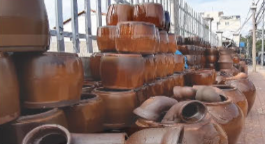
Đây là vật dụng gì trong đời sống người dân ở đây?
h/m/u/c
Chum

Slide 16
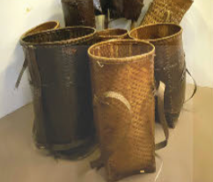
Đây là vật dụng gì trong đời sống người dân ở đây?
ù/g/i
Gùi

Slide 17
Những vật dụng gắn liền với người dân
miền biển là:
Thuyền thúng
Lưới
Khạp, lu, chum, vại,...

Slide 18
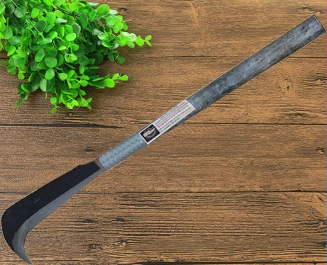
Những vật dụng gắn liền với người dân
miền núi là:
Gùi
Dao phát cỏ

Slide 19
CỦNG CỐ
CỦNG CỐ

Slide 20
TRÒ CHƠI :
TRÒ CHƠI :
NGƯ DÂN RA KHƠI
NGƯ DÂN RA KHƠI

Slide 21
Các bạn hãy giúp chú chuẩn bị tươm tất một số dụng cụ cần thiết để ra khơi đánh bắt cá nhé!
BẮT ĐẦU
BẮT ĐẦU

Slide 22
Phần lớn dân cư của vùng Duyên hải miền Trung phân bố ở đâu?
Đồng bằng phù sa
Cao nguyên
và đồng bằng
Đồng bằng
và miền núi
Đồng bằng
và ven biển

Slide 23
Chúng ta đã nhận được:

Slide 24
Những vật dụng gắn liền với
người dân miền biển là:
Gùi, thuyền, lu
Thuyền thúng, lưới, chum
Gùi, dao phát cỏ
Dao phát cỏ, vại, lu

Slide 25
Chúng ta đã nhận được:

Slide 26
Những vật dụng gắn liền với
người dân miền núi là:
Gùi, thuyền, lu
Thuyền, lưới, chum
Gùi, dao phát cỏ
Dao phát cỏ, vại, lu

Slide 27
Chúng ta đã nhận được:

Slide 28
HOÀN THÀNH
THỬ THÁCH
HOÀN THÀNH
THỬ THÁCH
Cảm ơn các bạn rất nhiều!

Slide 29
TẠM BIỆT VÀ HẸN GẶP LẠI
TẠM BIỆT VÀ HẸN GẶP LẠI

